Slide 1
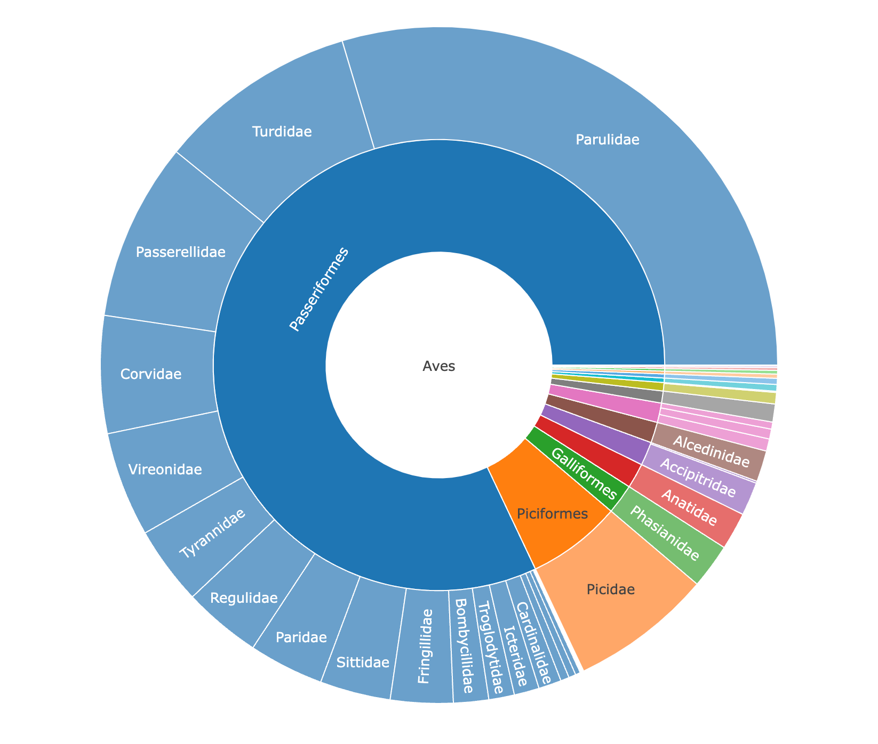
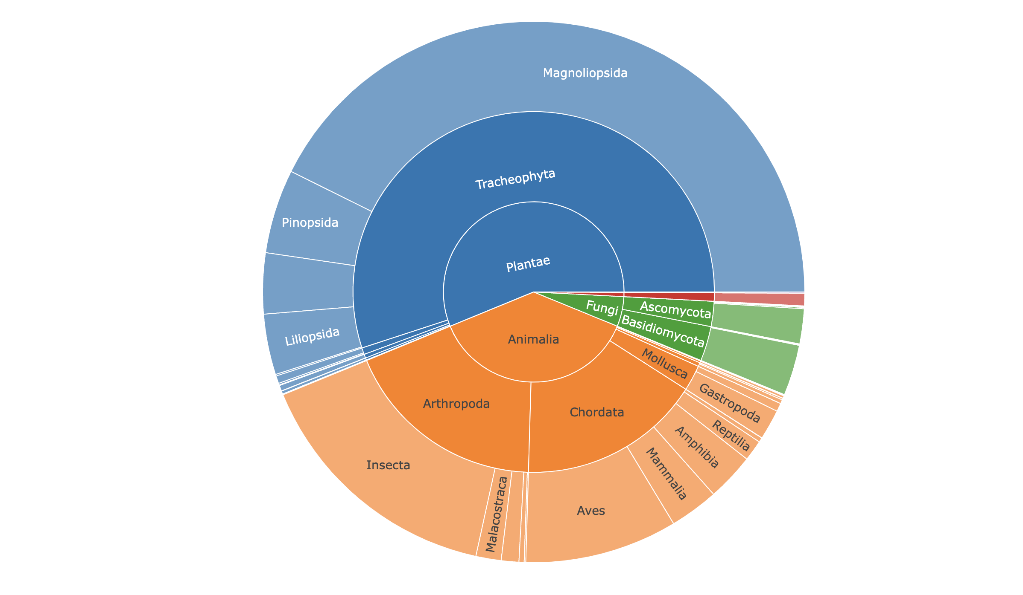
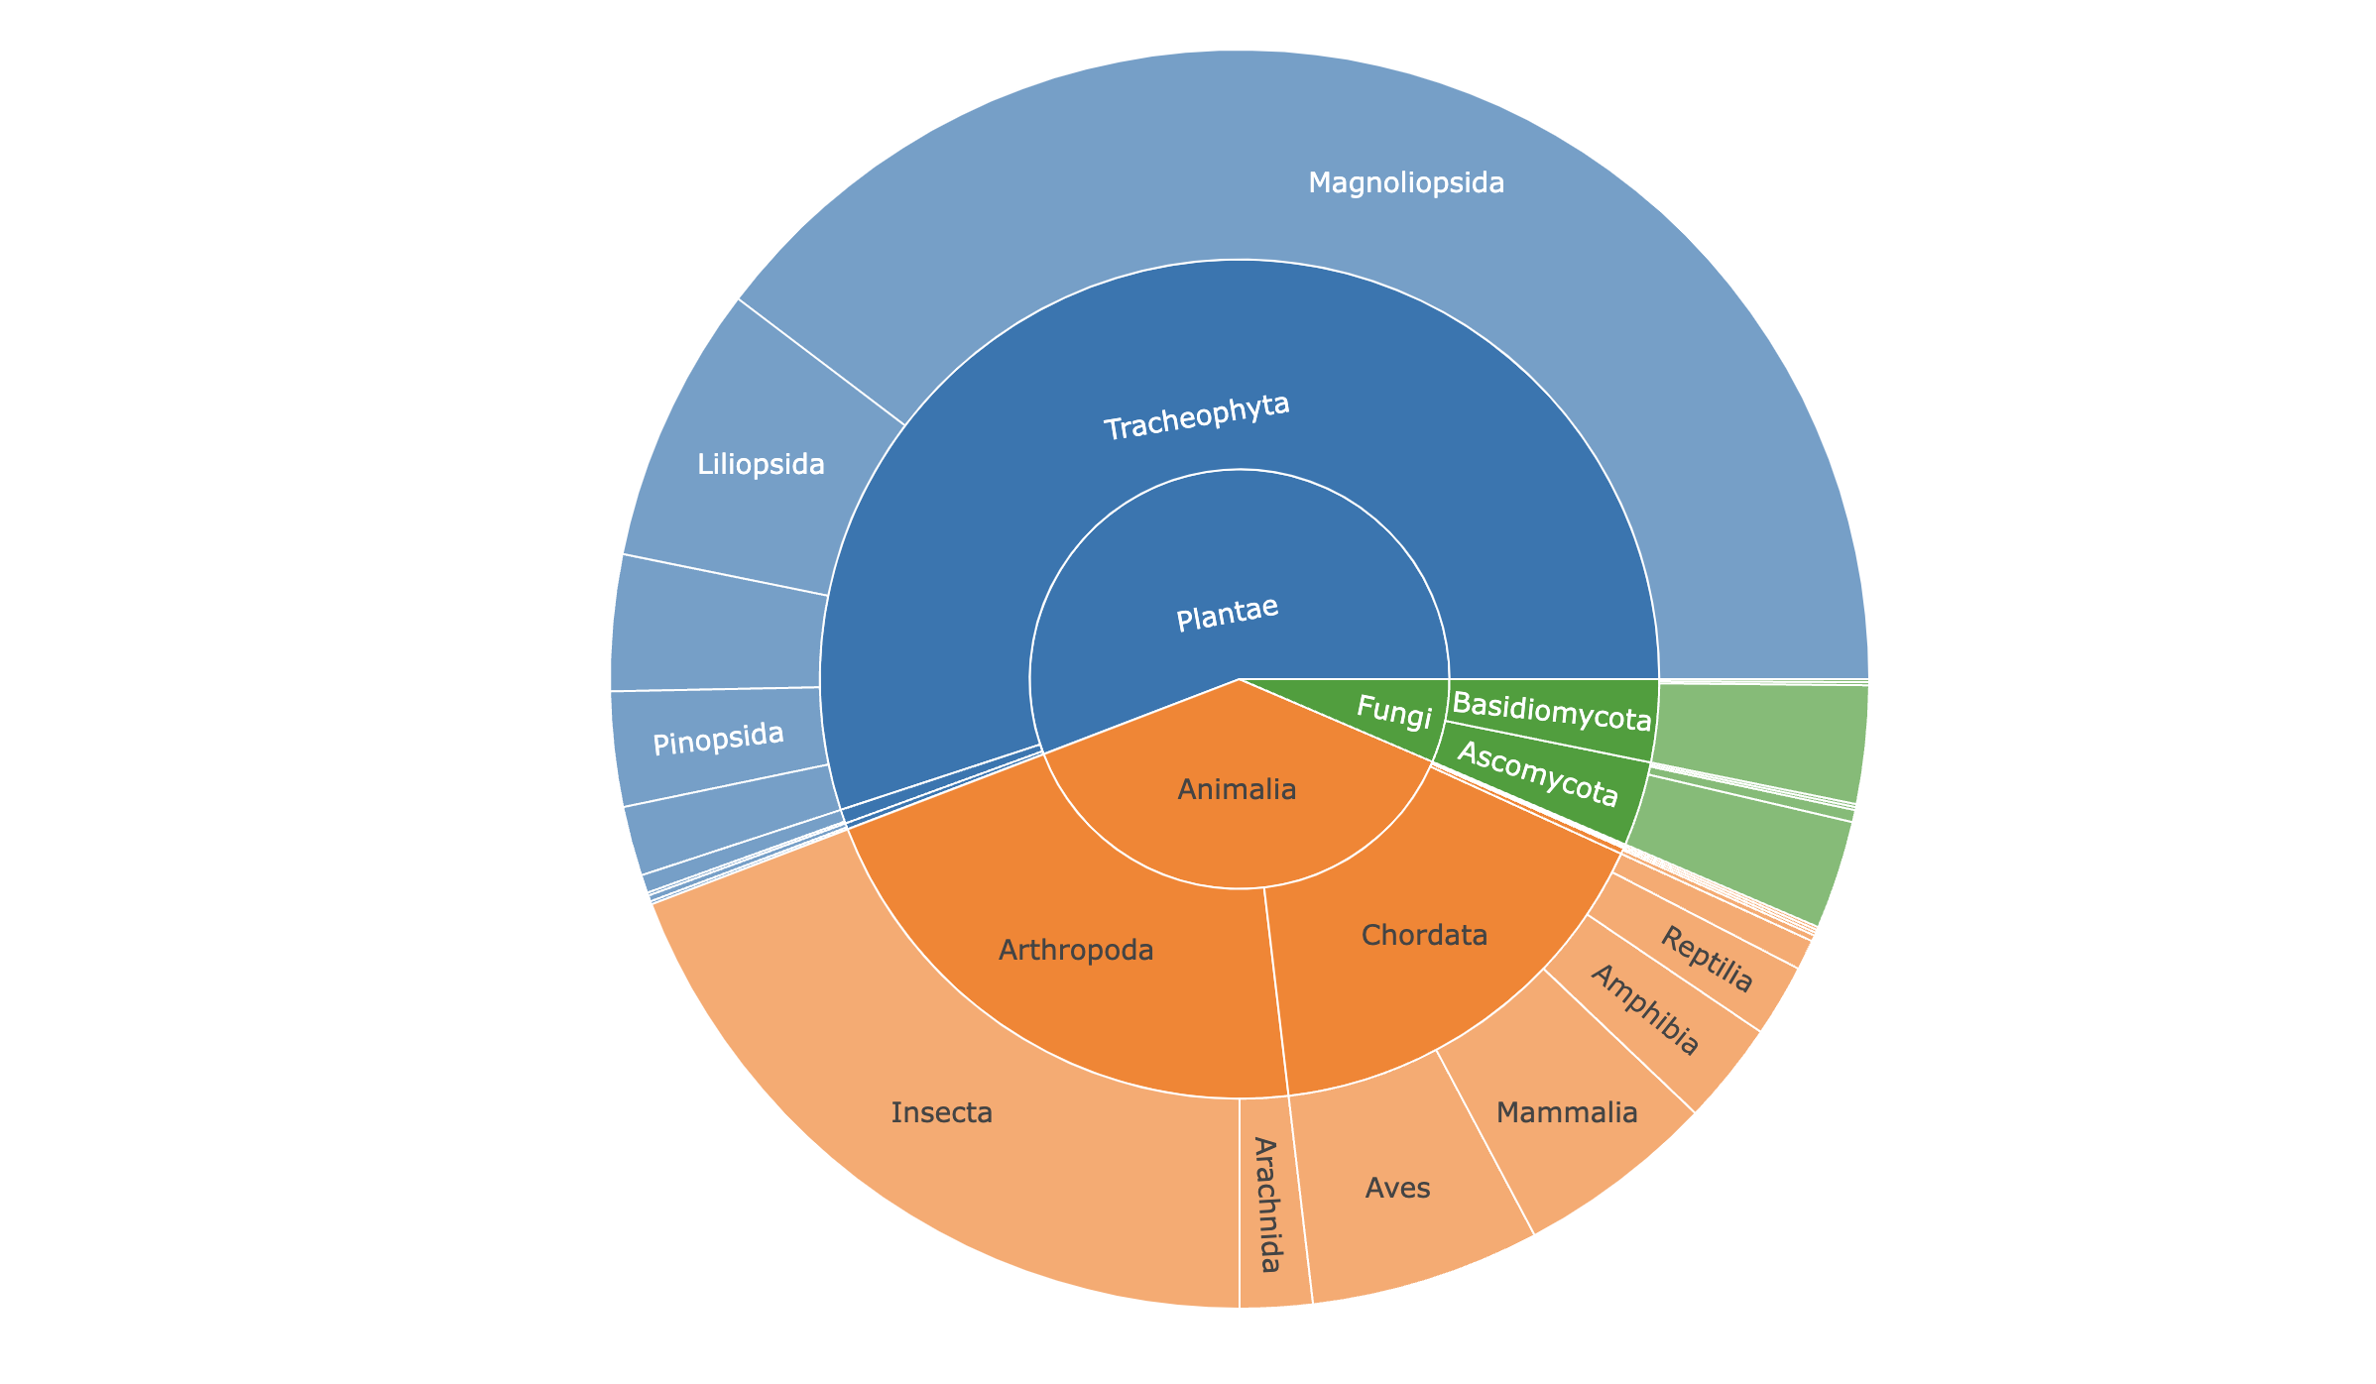
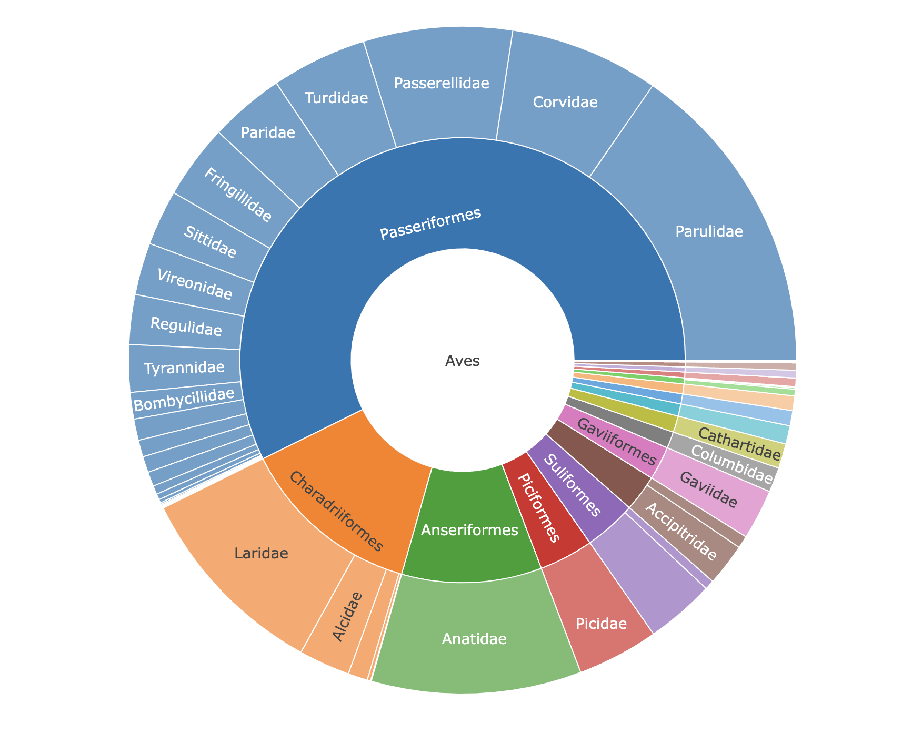
a)
a)
ACAD
ACAD
b)
KAWW
b)
KAWW

Slide 2
a)
ACAD
b)
KAWW

Slide 3
a)
ACAD
b)
KAWW

